Slide 1
تحلیل اثرات متقابل
کلیه حقوق این مطلب متعلق به بنیاد توسعه فردا بوده و استفاده از مطالب آن با ذکر منبع آزاد میباشد. فایل الکترونیکی آن از سایت بنیاد به نشانی : www.farda.ir قابل دریافت است.

Slide 2
اعقل الناس انظرهم فی العواقب
امیرالمومنین علیه السلام
آینده را نگر که رحیل جنان شوی گر ذره ای به لطف خدا بیکران شوی
آینده را به قدرت فکرت رقم بزن ور نه اسیر ساخته دیگران شوی
1

Slide 3
آینده پژوهی
باید و نباید
چه باید انجام داد؟
شناخت صحیح مسئله
(فهم عوامل مرتبط و روندهای حاکم، سناریوپردازی، ...)
تعیین تصویر مطلوب از آینده (مقایسه میان تصویر محتمل و مطلوب)
تصمیم گیری جهت تحقق تصویر مطلوب (تصمیم گیری، مدیریت، بکارگیری ابزارها و تولید تکنولوژی و ...)
هست و نیست
چه مطلوب است که باشد؟
چه هست و چه خواهد شد؟
2

Slide 4
آینده پژوهی
Sustainable Planning
Causal Analysis
Mega Trends & Scenarios
System Approach
تحلیل پایداری و تعیین عوامل مقاوم کننده
تحلیل بستر اجتماعی، ارزش های مشترک فرهنگی و مبانی فکری افراد جامعه
تحلیل کلان روندهای ملی، منطقه ای و جهانی و تدوین سناریوهای آینده
جامع نگری و رویکرد سیستمی (ملاحظه سیستم های اقتصادی، سیاسی، علم و فناوری، سلامت،محیط زیست ...)
مطالعات بین رشته ای
همگرایی
3

Slide 5
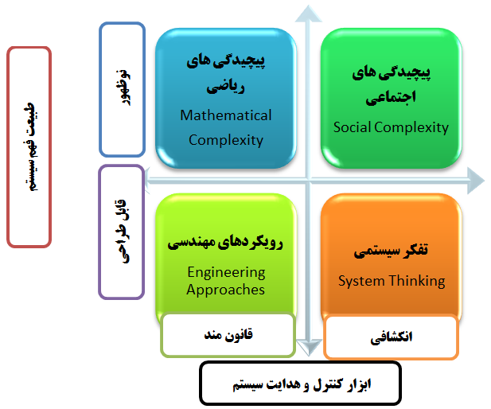
ساختاری جهت تفکیک مسائل
6

Slide 6
شناخت عوامل کلیدی محیط
تشکیل پنل خبرگان
تعیین عوامل و امتیازدهی
اجرای روش اثرات متقابل
تحلیل اثرات متقابل
تشخیص نیروهای پیشران
سناریو نویسی
6

Slide 7
شناخت صحیح مسئله
(فهم عوامل مرتبط و روندهای حاکم، سناریوپردازی، ...)
تعیین رابطه میان عوامل
استخراج عوامل موثر
مدل های تحلیل مسئله
مدل های تحلیل لایه ای
مدل های تحلیل سیستمی
4

Slide 8
تحلیل اثرات متقابل
تعیین نیروهای پیشران و عدم قطعیت ها
تعیین رابطه میان عوامل مختلف
روش استخراج عوامل موثر
رابطه قالب و محتوا
رابطه علت و معلولی
رابطه تاثیر و تاثری
5

Slide 9
ماتریس اثرات متقابل
 | عامل اول | عامل دوم | عامل سوم | عامل چهارم | میزان اثرگذاری عوامل
عامل اول |  | میزان اثرگذاری عامل اول بر دوم | میزان اثرگذاری بر سوم | میزان اثرگذاری بر چهارم | میزان اثرگذاری عامل اول
عامل دوم
عامل سوم
عامل چهارم
میزان اثرپذیری عوامل
6

Slide 10
جانمایی پارامترها در جدول تاثیرپذیری/تاثیرگذاری
متغیرهای تاثیر گذار
متغیرهای سیاستی
متغیرهای تنظیمی
تاثیرگذاری Influence
متغیرهای بی تاثیر
متغیرهای تاثیرپذیر
تاثیرپذیری Dependence

Slide 11
نتایج تحلیل اثرات متقابل مرحله اول (اثرات مستقیم)
فناوری
اقتصاد
متغیرهای تاثیر گذار
متغیرهای دو گانه
قوانین
فرهنگ
تاثیرگذاری
متغیرهای تنظیمی
زیرساخت
متغیرهای خنثی
متغیرهای تاثیرپذیر
سلامت
امداد
تاثیرپذیری(وابستگی)
Notes:
این متغیرها در نمودار در محدوده بالای خط قطری ناحیه شمال شرقی نمودار قرار دارند. این متغیرها ظرفیت بسیار بالایی برای تبدیل شدن به بازیگران کلیدی سیستم دارا هستند، زیرا به علت ماهیت ناپایدارشدن، پتانسیل تبدیل شدن به نقطه "انفصال سیستم" را دارا می‌باشند.
متغیرهای هدف
این متغیرها در زیر خط قطری ناحیه شمال شرقی نمودار، قرار دارند. این متغیرها بیش از آنکه تاثیرگذار باشند، تاثیرپذیرند. بنابراین میتوان آنها را با قطعیت قابل قبولی به عنوان نتایج تکامل سیستم شناسایی نمود. با دستکاری این متغیرها، میتوان به تغییرات و تکامل سیستم در جهت مورد نظر دست یافت. لذا این متغیرها بیش از آنکه نتایج تعیین شده‌ای را به نمایش گذارند، نمایانگر "اهداف ممکن" در سیستم می‌باشند.

Slide 12
نتایج تحلیل اثرات متقابل مرحله اول (اثرات غیرمستقیم)
فناوری
اقتصاد
متغیرهای تاثیر گذار
متغیرهای دو گانه
قوانین
فرهنگ
تاثیرگذاری
متغیرهای تنظیمی
زیرساخت
متغیرهای خنثی
متغیرهای تاثیرپذیر
سلامت
امداد
تاثیرپذیری(وابستگی)
Notes:
این متغیرها در نمودار در محدوده بالای خط قطری ناحیه شمال شرقی نمودار قرار دارند. این متغیرها ظرفیت بسیار بالایی برای تبدیل شدن به بازیگران کلیدی سیستم دارا هستند، زیرا به علت ماهیت ناپایدارشدن، پتانسیل تبدیل شدن به نقطه "انفصال سیستم" را دارا می‌باشند.
متغیرهای هدف
این متغیرها در زیر خط قطری ناحیه شمال شرقی نمودار، قرار دارند. این متغیرها بیش از آنکه تاثیرگذار باشند، تاثیرپذیرند. بنابراین میتوان آنها را با قطعیت قابل قبولی به عنوان نتایج تکامل سیستم شناسایی نمود. با دستکاری این متغیرها، میتوان به تغییرات و تکامل سیستم در جهت مورد نظر دست یافت. لذا این متغیرها بیش از آنکه نتایج تعیین شده‌ای را به نمایش گذارند، نمایانگر "اهداف ممکن" در سیستم می‌باشند.

Slide 13
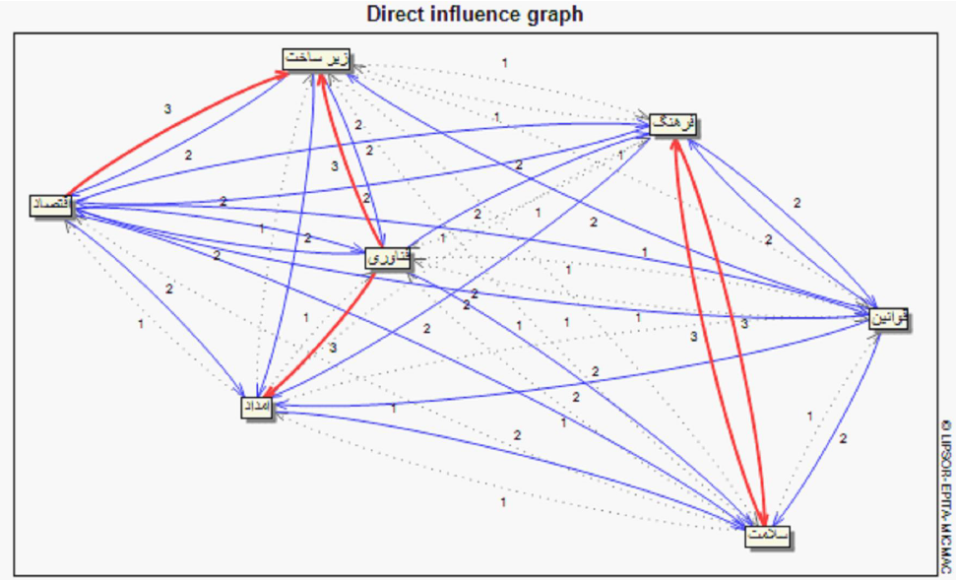
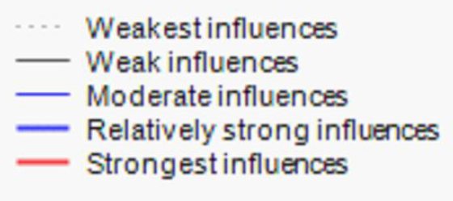

Slide 14
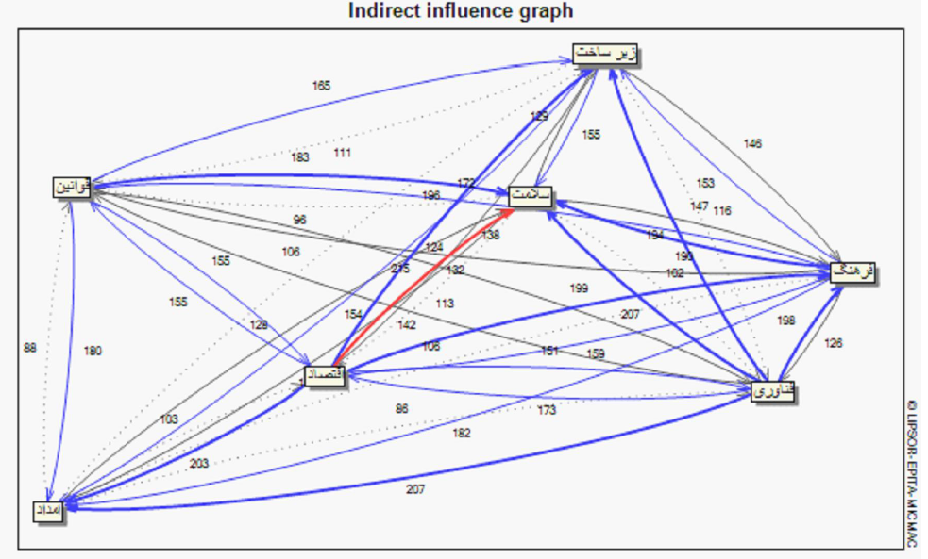

Slide 15
سناریو نویسی
DF2+
سناریوی دوم
سناریوی اول
DF1-
نیروی پیشران دارای عدم قطعیت
DF1+
سناریوی چهارم
سناریوی سوم
DF2-
6

Slide 16
طیف سناریو
سناریوی بدبینانه
سناریوی خوش بینانه
چشم انداز سازی و ترسیم افق های مطلوب
خلق ارزش
تقویت جریان های پیش برنده
ترسیم آینده های نامطلوب و ایجاد هراس نسبت به آن
خلق جریان های بازدارنده
وضع موجود
6

Slide 17
برخی از ویژگی های سناریو پردازی
سناریو پردازی
فهم عمیق و دقیق مسئله
جامع نگری و فهم سیستمی
همگرایی ذینفعان و فهم مشترک
هوشمندی نسبت به محیط
امکان برنامه ریزی پایدار
رویکرد فعال نسبت به تغییرات
شفاف سازی و تصریح ارزش ها
6

Slide 18
چنان گرم از بساط خاک بگذر که شمع مردم آینده باشی
(صائب تبریزی)
باتشکر از توجه شما
کلیه حقوق این مطلب متعلق به بنیاد توسعه فردا بوده و استفاده از مطالب آن با ذکر منبع آزاد میباشد. فایل الکترونیکی آن از سایت بنیاد به نشانی : www.farda.ir قابل دریافت است.

